Slide 1

Conceptos sobre Gestión de Proyectos
Notes:
1

Slide 2
¿Qué es un proyecto?
Es un conjunto de actividades interrelacionadas, ejecutadas coordinadamente dentro de plazos y recursos prefijados, para lograr un producto, servicio o resultado específicamente determinado.

Slide 3

Actividad Rompehielo
En la página web de Mentimeter armar una nube de palabras colaborativa pensando cómo definirían: ¿Qué es la gestión de proyectos?

Slide 4

62782853

Slide 5
¿Qué es la gestión de proyectos?
La gestión de proyectos es una disciplina que se ocupa de planificar, organizar, dirigir y controlar los recursos y actividades necesarios para alcanzar los objetivos específicos de un proyecto dentro de un período de tiempo determinado.

Slide 6
Características de un proyecto
Tienen un objetivo específicamente definido (capaz de ser alcanzado y verificado).
Tienen plazo de realización predeterminado (tienen principio y fin, aunque el lapso entre ambos momentos sea muy largo).
Tienen recursos predeterminados (financieros, tecnológicos y humanos), no infinitos.
Son de elaboración gradual (se alcanza un hito tras otro).
Son un instrumento para responder a aquellos requerimientos y/o condiciones de negocio que no pueden ser atendidos dentro de los límites de la operación diaria.
Son un instrumento para el cambio (organizacional o personal).

Slide 7
Etapas de los Proyectos
Inicio:
Identificación de la necesidad o oportunidad que da origen al proyecto.
Evaluación preliminar de viabilidad.
Definición del alcance inicial y los objetivos del proyecto.
Identificación de los stakeholders (inversionistas) y las partes interesadas clave.
Asignación de un líder de proyecto y formación del equipo del proyecto.
Elaboración de un plan de inicio del proyecto.

Slide 8
Etapas de los Proyectos
2. Planificación:
Definición detallada del alcance del proyecto.
Identificación de las actividades, tareas y recursos necesarios.
Establecimiento de un cronograma detallado con hitos y fechas límite.
Estimación de los costos del proyecto y elaboración del presupuesto.
Análisis y gestión de los riesgos potenciales.
Desarrollo de un plan de comunicación y un plan de gestión de stakeholders.
Creación de un plan de calidad para garantizar que los entregables cumplan con los requisitos.

Slide 9
Etapas de los Proyectos
3. Ejecución:
Implementación de las actividades y tareas planificadas.
Coordinación y gestión del equipo del proyecto.
Asignación y utilización de los recursos según lo programado.
Monitoreo del progreso y ajuste del cronograma si es necesario.
Gestión de cambios y resolución de problemas o desviaciones.
Comunicación regular con los stakeholders y las partes interesadas.
Control de la calidad y aseguramiento de que los entregables cumplan con los estándares establecidos.

Slide 10
Etapas de los Proyectos
4. Seguimiento y control:
Monitoreo continuo del avance del proyecto en relación con el plan.
Medición del rendimiento.
Gestión de los riesgos y toma de acciones correctivas si es necesario.
Control de los costos y el presupuesto del proyecto.
Reporte regular del estado del proyecto a los stakeholders.
Aseguramiento de que se cumplan los requisitos legales, reglamentarios y de calidad.

Slide 11
Etapas de los Proyectos
5 . Cierre:
Finalización de las actividades del proyecto.
Evaluación del cumplimiento de los objetivos y la satisfacción del cliente.
Documentación de lecciones aprendidas y mejores prácticas.
Preparación y entrega de los entregables finales.
Cierre de contratos y liberación de recursos.
Celebración de una reunión de cierre del proyecto y agradecimiento al equipo del proyecto.

Slide 12

Práctica
Identificando un Proyecto
¿QUÉ? Naturaleza del proyecto
¿POR QUÉ? Origen y fundamentos
¿PARA QUÉ? Objetivos del proyecto
¿PARA QUIÉNES? Destinatarios
¿CUÁNTO? Metas
¿DÓNDE? Localización física y cobertura
¿CÓMO? Actividades, tareas y tecnología
¿CUÁNDO? Cronograma del proyecto
¿CON QUIÉNES? Recursos humanos
¿CON QUÉ? Recursos y financieros

Slide 13
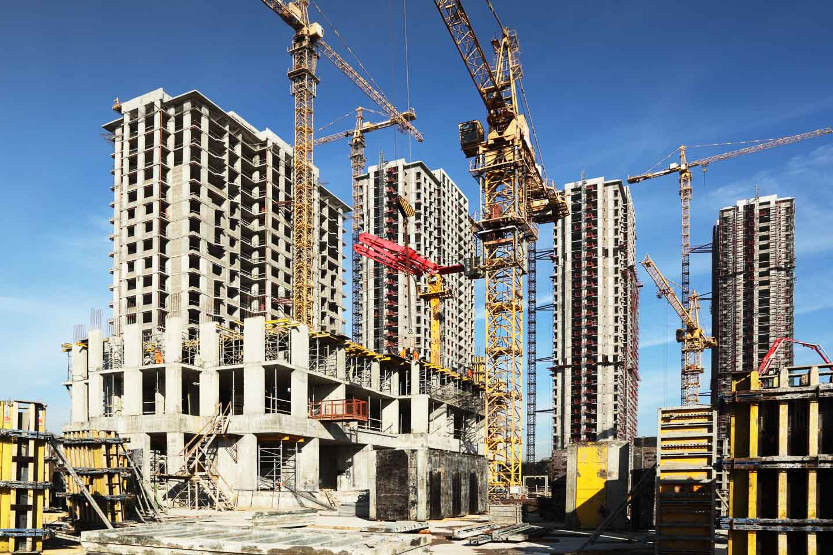
Ejemplos de proyectos
Construcción de un edificio: Un proyecto para construir un edificio requiere una gestión de proyectos efectiva. Implica la planificación del diseño, la coordinación de los diferentes equipos de construcción, la adquisición de materiales, la supervisión del progreso de la construcción y la gestión del presupuesto y los plazos.

Slide 14

Ejemplos de proyectos
2. Desarrollo de software: En el desarrollo de software, la gestión de proyectos es crucial para garantizar la entrega oportuna y exitosa de una aplicación o sistema. Implica la definición de los requisitos del proyecto, la planificación de las fases de desarrollo, la asignación de recursos y el seguimiento del progreso, así como la gestión del ciclo de vida del software.

Slide 15

Ejemplos de proyectos
3. Organización de un evento: La gestión de proyectos es esencial para la planificación y ejecución de eventos, como conferencias, conciertos o ferias comerciales. Implica la coordinación de actividades como la selección del lugar, la contratación de proveedores, la gestión del presupuesto, la programación de las actividades y la supervisión de la logística.

Slide 16

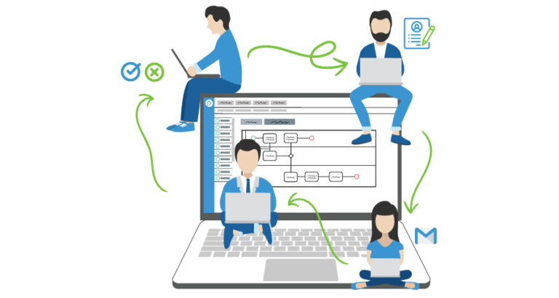

Otros Ejemplos de Proyectos
La construcción de un sitio Internet de un banco
La reingeniería de los procesos de un negocio
Una campaña política

Slide 17
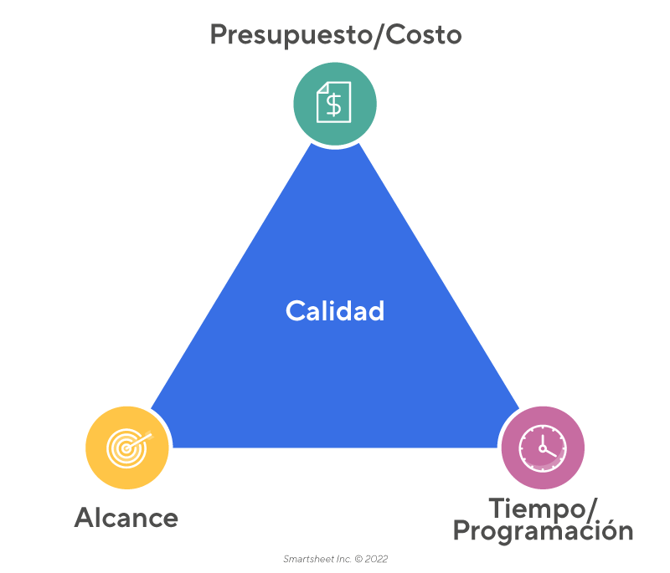
¿Qué es la triple restricción dentro de un proyecto?
La triple restricción en gestión de proyectos se refiere a los tres elementos interrelacionados y mutuamente dependientes que deben equilibrarse y gestionarse de manera efectiva durante la ejecución de un proyecto
Elementos:
Alcance
Tiempo
Costo

Slide 18
Triple Restricción - Elemento: Alcance
El alcance se refiere a los objetivos, resultados y actividades específicas que deben lograrse en el proyecto.
Es lo que se espera alcanzar y entregar al finalizar el proyecto.
La gestión del alcance implica definir y controlar lo que está dentro y fuera del alcance del proyecto, evitando cambios y asegurando que el equipo del proyecto esté enfocado en los entregables acordados.

Slide 19
Triple Restricción - Elemento: Tiempo
El tiempo se refiere a la duración y secuencia de las actividades del proyecto.
Implica establecer y seguir un cronograma que determine cuándo se deben completar las actividades y lograr los hitos clave.
La gestión del tiempo implica la planificación, programación, seguimiento y control del progreso del proyecto para asegurar que se cumplan los plazos establecidos.

Slide 20
Triple Restricción - Elemento: Costo
El costo se refiere a los recursos financieros necesarios para ejecutar el proyecto.
Incluye los costos de mano de obra, materiales, equipos, infraestructura, entre otros.
La gestión del costo implica estimar y controlar los gastos del proyecto, asegurándose de que se adhieran al presupuesto establecido y tomando medidas para evitar desviaciones significativas.

Slide 21
Triple Restricción - Consideraciones
La relación entre estos tres elementos es interdependiente, lo que significa que cualquier cambio en uno de ellos puede afectar a los otros dos.
Por ejemplo, si se solicita un cambio en el alcance del proyecto, es posible que el tiempo y el costo necesiten ajustarse en consecuencia. De manera similar, si hay una restricción en el presupuesto, es posible que el alcance y el tiempo deban ser revisados para adaptarse a los recursos disponibles.

Slide 22
Triple Restricción - Desafíos
El desafío de la gestión de proyectos es encontrar un equilibrio óptimo entre la triple restricción, gestionando adecuadamente el alcance, el tiempo y el costo para lograr los objetivos del proyecto de manera eficiente y efectiva.
Los profesionales de la gestión de proyectos utilizan técnicas y herramientas, como la planificación, el seguimiento del progreso, la gestión de cambios y el control del alcance, para abordar esta triple restricción y tomar decisiones informadas en beneficio del proyecto.

Slide 23
Práctica
Imaginen un proyecto que puedan llevar a cabo…
¿Cuáles serían las consecuencias de la variación en la Triple Restricción?

Slide 24
Proyectos , Programas y Portfolios
Un programa es un grupo de proyectos relacionados cuya dirección se realiza de manera coordinada para lograr una mejor gestión conjunta.
Un portfolio es un conjunto de proyectos o programas, que se agrupan para facilitar su efectiva gestión, a fin de cumplir con los objetivos estratégicos del negocio.
Portfolio
Programa
proyecto
proyecto
proyecto
proyecto
proyecto

Slide 25
Proyectos vs. Operaciones
Proyectos
Operaciones
Continuas y repetitivas.
Pueden adoptar un
nuevo conjunto de
objetivos y el trabajo
continúa indefinidamente.
Sus objetivos son dar
respaldo al negocio,
generando un flujo de
productos y servicios
para los clientes.
Temporales y únicos.
Concluyen cuando se
alcanzan sus objetivos.
Sus objetivos son
específicos

Slide 26
Ejemplo de Proyecto - Edificio
Imaginemos que una empresa de construcción ha sido contratada para construir un edificio de oficinas para una organización.
Este proyecto tiene un objetivo específico, que es completar la construcción del edificio en un período determinado.
El proyecto tiene un inicio y un final definidos, con una duración limitada.
El equipo de proyecto se forma específicamente para este proyecto, y se asignan recursos, como mano de obra, materiales, equipos y presupuesto, para llevar a cabo las tareas necesarias.
La construcción del edificio implica una planificación detallada, diseño, adquisición de materiales, construcción física, control de calidad y finalmente la entrega del edificio completo.

Slide 27
Ejemplo de Operación - Edificio
Una vez que el edificio de oficinas se ha construido y entregado, comienza la fase de operaciones.
Las operaciones se refieren a las actividades continuas y recurrentes necesarias para mantener el edificio en funcionamiento y satisfacer las necesidades diarias de los ocupantes.
Esto puede incluir tareas como limpieza regular, mantenimiento de las instalaciones, gestión de servicios (electricidad, agua, seguridad, etc.), gestión de residuos, atención a las solicitudes de los ocupantes, entre otros.
A diferencia de un proyecto, las operaciones no tienen un final definido y son esenciales para el funcionamiento continuo del edificio a largo plazo.

Slide 28
Práctica
Proyectos vs. Operaciones
¿Qué ejemplos se les ocurren?

Slide 29
Ciclo de vida del proyecto
El ciclo de vida del proyecto define las fases que conectan
el inicio de un proyecto con su fin.
La transición de una fase a otra está definida por alguna
forma de transferencia de un producto o resultado
intermedio o final (“entregables”).
Entregables
Entregables
Entregables
Entregable final
(producto final)
fase
inicial
fase
fase
fase final
Ciclo de vida genérico de un proyecto

Slide 30
Ciclo de vida del proyecto
El ciclo de vida del proyecto define en general:
El trabajo a realizarse en cada fase
Cuándo se deben generar y verificar los
entregables de cada fase
Quién está involucrado en cada fase
Cómo controlar y aprobar cada fase
Las fases se ejecutan generalmente en forma secuencial,
pero pueden llegar a solaparse.
No existe una única manera de describir el ciclo de vida
”ideal” de un proyecto. Cada tipo de industria tiene su
propio y característico ciclo de vida de proyecto.

Slide 31
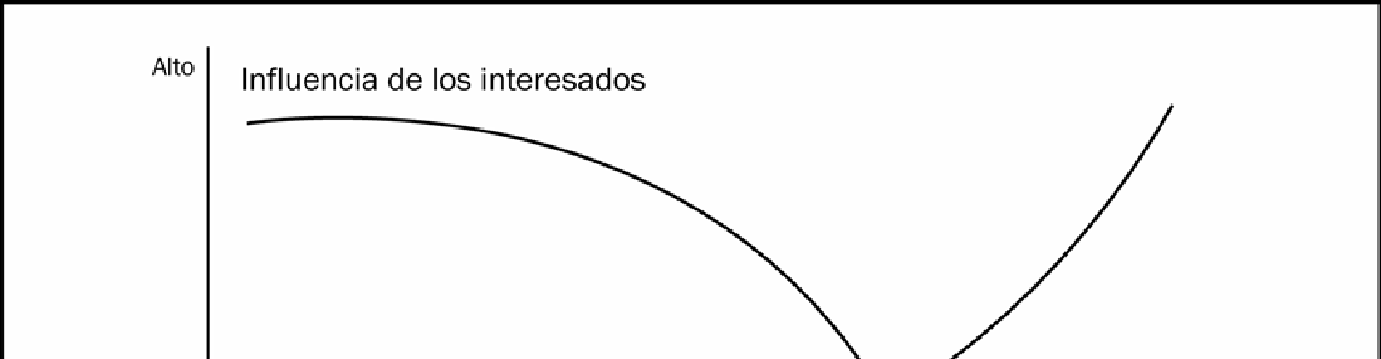
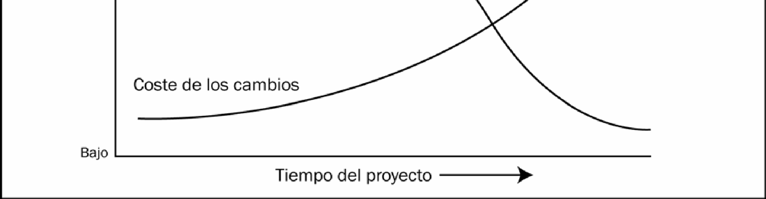
La influencia de los interesados (stakeholders) en el proyecto
Fuente: PMBOK®, 3ra. edición
Los interesados en el proyecto son todas las personas y organizaciones que
participan de forma activa en el proyecto o cuyos intereses pueden verse
afectados positiva o negativamente por el proyecto.

Slide 32
La influencia de los interesados (stakeholders) en el proyecto
¿Quiénes son los interesados (stakeholders) en el proyecto?
1 ) Cliente: El cliente es la entidad o individuo que solicita o financia el proyecto y tiene un interés directo en los resultados. El cliente puede ser interno (dentro de la organización ejecutora) o externo.
2) Patrocinador: El patrocinador es una parte interesada que proporciona recursos financieros y apoyo al proyecto. Puede ser un líder dentro de la organización ejecutora o una entidad externa.
3) Equipo del proyecto: El equipo del proyecto está compuesto por las personas que trabajan directamente en la ejecución del proyecto. Esto puede incluir gerentes, líderes de equipo, especialistas y otros miembros del personal.

Slide 33
La influencia de los interesados (stakeholders) en el proyecto
¿Quiénes son los interesados (stakeholders) en el proyecto?
4) Gerentes y líderes de la organización: Los gerentes y líderes de la organización que ejecuta el proyecto también son stakeholders. Tienen interés en el éxito del proyecto y pueden proporcionar recursos, orientación y apoyo.
5) Proveedores y contratistas: Los proveedores y contratistas que suministran bienes o servicios al proyecto son partes interesadas importantes. Su rendimiento y entrega de acuerdo con los requisitos del proyecto pueden tener un impacto directo en los resultados.
6) Usuarios o beneficiarios: Los usuarios o beneficiarios del proyecto son aquellos que se beneficiarán directamente de los resultados. Pueden ser empleados, clientes, ciudadanos u otras partes interesadas que utilizarán o se beneficiarán del producto o servicio final del proyecto.

Slide 34
La influencia de los interesados (stakeholders) en el proyecto
¿Quiénes son los interesados (stakeholders) en el proyecto?
7) Grupos de interés externos: Además de las partes interesadas internas, también pueden existir grupos de interés externos que pueden verse afectados o tener un interés en el proyecto. Estos pueden incluir comunidades locales, organizaciones no gubernamentales, autoridades reguladoras, competidores u otros actores externos relevantes.

Slide 35
La influencia de los interesados (stakeholders) en el proyecto
¿Quiénes son los interesados (stakeholders) en el proyecto?
Es fundamental identificar y comprender a todos los stakeholders relevantes en un proyecto, sus intereses, necesidades y expectativas.
Esto permite una comunicación efectiva, la gestión de sus expectativas y la toma de decisiones informadas para garantizar el éxito y la satisfacción de todas las partes interesadas involucradas.

Slide 36



Factores que contribuyen al éxito de un proyecto

Slide 37
Factores que contribuyen al éxito de un proyecto
Objetivos claros y realistas
Los objetivos del proyecto deben ser claros, específicos y alcanzables.
Deben estar bien definidos desde el principio y ser comprensibles para todos los miembros del equipo del proyecto y las partes interesadas involucradas.
Establecer metas realistas ayuda a mantener el enfoque y la motivación en la dirección correcta.

Slide 38
Factores que contribuyen al éxito de un proyecto
2) Planificación Adecuada
Una planificación cuidadosa y detallada es esencial para el éxito del proyecto.
Esto implica la identificación de tareas, la secuenciación y estimación del tiempo necesario, la asignación de recursos y la elaboración de un cronograma realista.
Una planificación adecuada sienta las bases para una ejecución exitosa y ayuda a evitar retrasos y desviaciones.

Slide 39
Factores que contribuyen al éxito de un proyecto
3) Gestión Efectiva del Alcance
La gestión del alcance se trata de definir claramente los límites y los entregables del proyecto, así como de controlar y gestionar los cambios que puedan surgir a lo largo del camino.
Una gestión eficiente del alcance ayuda a evitar la expansión descontrolada del proyecto y a mantener el enfoque en los objetivos definidos.

Slide 40
Factores que contribuyen al éxito de un proyecto
4) Comunicación Abierta y Efectiva
La comunicación clara y constante es fundamental para el éxito del proyecto.
Esto implica mantener a todas las partes interesadas informadas sobre el progreso, los cambios y los problemas que surjan.
Una comunicación abierta y efectiva fomenta la colaboración, resuelve malentendidos y mantiene el compromiso y la confianza en el equipo del proyecto.

Slide 41
Factores que contribuyen al éxito de un proyecto
5) Equipo Competente y Comprometido
Contar con un equipo competente, con las habilidades y el conocimiento necesarios para el proyecto, es esencial.
Es importante que el equipo esté comprometido y motivado para lograr los objetivos del proyecto.
Fomentar un ambiente de trabajo colaborativo, ofrecer apoyo y reconocimiento, y promover el desarrollo profesional contribuyen al éxito del proyecto.

Slide 42
Factores que contribuyen al éxito de un proyecto
6) Gestión del Riesgo
La gestión adecuada de los riesgos implica identificar, evaluar y mitigar los posibles obstáculos y problemas que podrían afectar al proyecto.
La anticipación y la planificación de contingencias ayudan a minimizar los impactos negativos y permiten una respuesta rápida y eficiente ante los problemas que puedan surgir.

Slide 43
Factores que contribuyen al éxito de un proyecto
7) Monitoreo y Control
El seguimiento continuo del progreso del proyecto es esencial para detectar desviaciones y tomar medidas correctivas oportunas.
Esto implica establecer indicadores clave de rendimiento, realizar revisiones periódicas, asegurarse de que se cumplan los hitos y hacer ajustes cuando sea necesario.

Slide 44
Factores que contribuyen al éxito de un proyecto
8) Aprendizaje y Mejora Continua
Un proyecto exitoso implica un enfoque de aprendizaje y mejora continua.
Después de cada proyecto, se deben analizar las lecciones aprendidas y aprovechar las experiencias para mejorar los procesos y las prácticas en futuros proyectos.

Slide 45
Factores que contribuyen al éxito de un proyecto
9) Otras Maneras de Medir el Éxito de un Proyecto
El cumplimiento de los objetivos establecidos
La entrega dentro del presupuesto y los plazos previstos
La satisfacción de los clientes y las partes

Slide 46

Causas de fracaso de los proyectos
Objetivos ambiguos, poco claros o irrealistas
Falta de apoyo político o de la alta dirección
Autoridad y responsabilidades difusas
Falta de compromiso de los participantes y usuarios
Requerimientos mal definidos, irreales o muy cambiantes
Insuficiencia o mala estimación de recursos necesarios
Mala Planificación
Mal manejo administrativo - Mala comunicación
Resistencias y/o boicot - Cultura organizacional
Momento inoportuno (clima de negocios y/o política)
Notes:
46

Slide 47
Práctica
¿Recordamos algún proyecto que fracasó?
¿Podemos identificar cuáles fueron las causas?

Slide 48


¡¡Nos vemos la clase que viene!!

Slide 49


¡¡Bienvenidos/as a la clase 2 de gestión de proyectos!!

Slide 50


Actividad
Pensar y responder rápido con lo primero que se les ocurra
Un proyecto realizable o un concepto visto la clase pasada que empiece con la letra “A”

Slide 51
Actividad
Pensar y responder rápido con lo primero que se les ocurra
Un proyecto realizable o un concepto visto la clase pasada que empiece con la letra “E”

Slide 52
Actividad
Pensar y responder rápido con lo primero que se les ocurra
Un proyecto realizable o un concepto visto la clase pasada que empiece con la letra “M”

Slide 53
Grupos de Procesos de la Gestión de Proyectos
Procesos
de planificación
Procesos de
iniciación
Procesos de
cierre
Comienzo
del
proyecto
Fin del
proyecto
Procesos
de
seguimiento
y control
Procesos
de ejecución
Notes:
53

Slide 54
Grupos de Procesos de la Gestión de Proyectos
Procesos de INICIO: autorizan y definen el alcance del proyecto
Procesos de PLANIFICACIÓN: refinan el alcance del proyecto y desarrollan el plan de gestión del proyecto
Procesos de EJECUCIÓN: completan el trabajo definido en el plan de gestión del proyecto
Procesos de CONTROL: miden y supervisan la ejecución de proyecto, pudiendo originar acciones correctivas
Procesos de CIERRE: finalizan todas actividades del proyecto y transfieren el producto terminado a terceros
Notes:
54

Slide 55
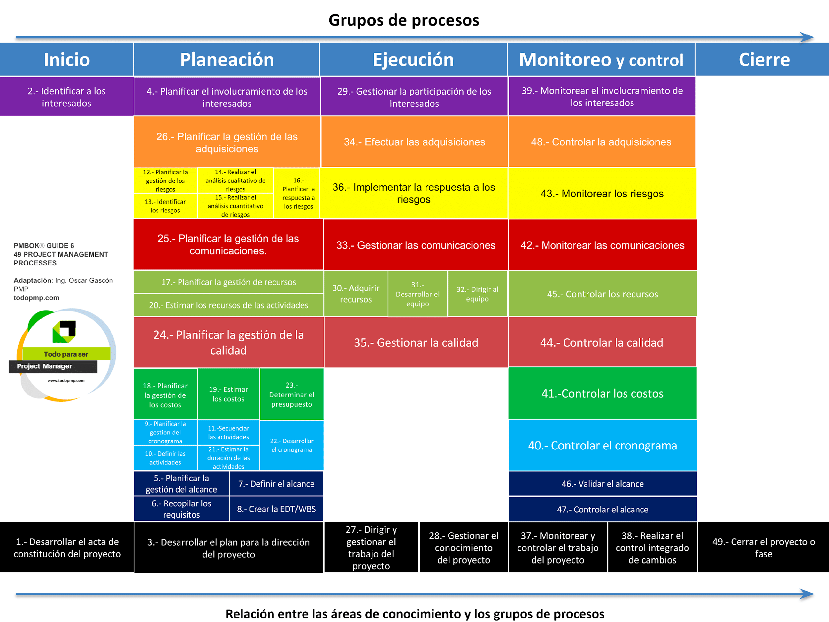

Slide 56
Gestión del alcance del Proyecto
Comprende los procesos necesarios para asegurarse que el proyecto incluya todo el trabajo requerido (y sólo el trabajo requerido) para completar el proyecto satisfactoriamente.
La gestión del alcance del proyecto apunta principalmente a la definición y el control de lo que está y no está incluído en el proyecto.
Fuente: PMBOK®, 3ra. edición

Slide 57


Alcance del proyecto y Alcance del
Producto
Alcance del PROYECTO:
Todo el trabajo requerido para completar el proyecto y
generar el producto especificado.
Alcance del PRODUCTO:
Todas las características y funcionalidades que describen
al producto generado por el proyecto.
Notes:
57

Slide 58
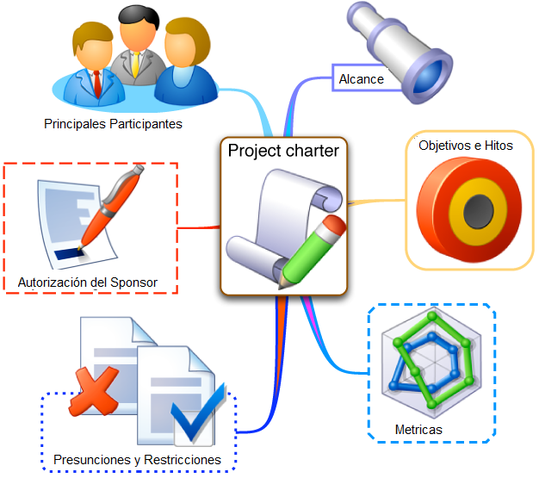
Formalización del Proyecto
Acta de Constitución del Proyecto
o Project Charter
Autoriza formalmente
el proyecto y al
Project Manager
y lo formaliza el
Sponsor.
Notes:
58

Slide 59
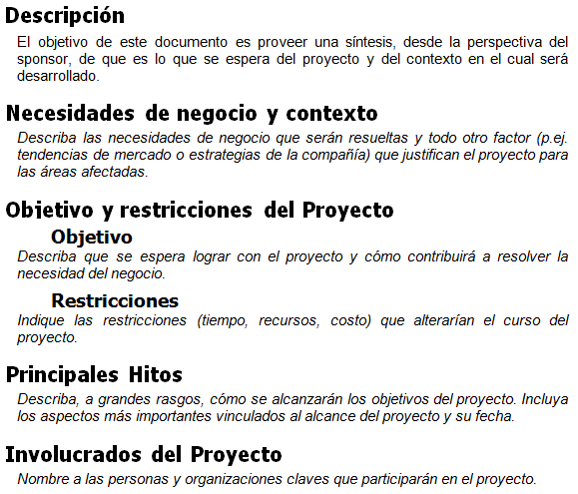
Práctica
Armemos nuestro Project Charter
Notes:
Ver “EJEMPLO Acta de constitución del proyecto.docx”
59

Slide 60

Lanzamiento del Proyecto Kickoff
Es la reunión que comunica al Equipo de trabajo la existencia del Proyecto.
Se cita a todos los Stakeholders.
Se puede tomar todo el tiempo que sea necesario para que cada Stakeholder entienda su participación y compromiso.
Fuente: PMBOK®, 3ra. edición
Notes:
60

Slide 61
Lanzamiento del Proyecto Kickoff
Se comunica:
La visión del Proyecto y el Alcance.
Las Expectativas del Cliente.
El Impacto del Resultado en la organización.
Cronograma con los principales Hitos y entregables.
Riesgos que se presentan al momento.
Presentación del Equipo, Roles y Responsabilidades.
Participación y Compromiso por parte del Cliente.
Plan de Comunicación.
Próximos Pasos.
Fuente: PMBOK®, 3ra. edición

Slide 62
Manejo del Equipo
¿Cuáles son los pasos para formar y manejar bien a nuestro equipo?:
Elegir a los integrantes correctos.
Organizar el equipo no sólo en función de sus tareas, sino también de su metodología de trabajo.
Asegurar una comunicación abierta, ya sea formal e informal.
Seguir a los miembros del equipo más allá de su tarea.
Motivar al equipo.
Reconocer logros individuales y colectivos.
Prever y entender los cambios en el equipo.

Slide 63
Plan de Comunicación
A la hora de comunicar el progreso del proyecto, es necesario tener identificadas las personas a quienes se debe comunicar, qué cosa se debe comunicar y cada cuanto. Para ello se realiza una matriz como la siguiente:
¿Qué necesita ser comunicado? | ¿Por qué? | Entre quiénes? | El mejor modo para Comunicar | Responsable del envío | ¿Cuándo y cuán frecuente?

Slide 64
Plan de Comunicación
QUE | RESPONSABLE | A QUIEN | CUANDO | COMO
Avance General (Plan, Issues, Riesgos, etc) | Project Manager | Miembros del Equipo, Sponsors | Fin de cada etapa | Reunión y posterior minuta (dia a confirmar)
Solicitud de entregables | Project Manager | Miembros del Equipo | Semanal (lunes) | Mail a los Miembros del Equipo.
Información de avance y pendientes | Project Manager | Miembros del Equipo, Project Manager, Sponsor | Semanal (viernes) | Mail a los Miembros del Equipo y Sponsors
Resolución de Issues / consultas / dudas | Responsable del Issue | Miembros del Equipo, Project Manager | En el momento en que surja el issue | Mail
Cierre de Proyecto | Project Manager | Miembros del equipo, Sponsors | Primer semana luego de finalización del proyecto | Reunión y documento de cierre
Objetivos y Alcance
Estrategia del Proyecto
Cronograma (Project Plan)
OBS – Organigrama
Plan de Comunicaciones del Proyecto
Situación Actual

Slide 65
Reuniones Efectivas
Usar agendas: enviar a los participantes de antemano, incluir puntos a tratar, duración de la reunión, material de lectura previa.
Tener un facilitador: Mantener la reunión enfocada en los puntos de la agenda, intervenir si la reunión se fragmenta en otras reuniones secundarias, nivelar la participación de cada integrante.
Tomar minutas: esta tarea será rotativa entre los miembros del equipo.
Evaluar la reunión: analizar si se trataron todos los puntos de la agenda y las decisiones tomadas.
Redactar la próxima agenda: Proponer nueva fecha para la próxima reunión y la agenda tentativa a tratar.
Notes:
Ver Artículo “Como_desarrollar_reuniones_de_trabajo_efectivas.pdf”
65

Slide 66
Agenda de Reunión
REUNIÓN NÚMERO:…………. FECHA:……………..LUGAR:………HORA:………
NOMBRE DEL PROYECTO:…………………………………………………………………
DECLARACIÓN DE LA MISIÓN:…………………………………………………………….
MIEMBROS DEL EQUIPO
-------------------
-------------------
-------------------
-------------------
-------------------
AGENDA TPO / ESTIMADO
-------- “ “
-------- “ “
-------- “ “
-------- “ “
Evaluación
RECOMENDACIONES
………………………………………………………………………………………………
-----------------------------------------------------------------------------------------------------------
-----------------------------------------------------------------------------------------------------------

Slide 67
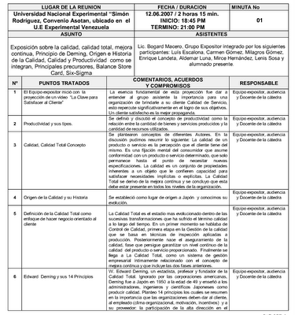
Minuta de Reunión
Proyecto
Objetivo de la Reunión
Lugar
Día y horario
Duración
Conducida por
Agenda de la Reunión
Invitados
Asistentes
Temas Tratados
Compromisos asumidos
Próxima Reunión

Slide 68

Como Planificar bien
En equipo!
Escuchando a nuestro Cliente y a las personas que ejecutarán las tareas.
Definiendo tareas desde lo más general a lo más detallado.
Definiendo claramente los entregables.
Negociando las fechas de los hitos del Proyecto.
Nunca perder de vista las especificaciones del cliente.
Definir tareas y tiempos de ejecución con el equipo, ellos son quien mejor pueden estimar el trabajo.
Tener en cuenta los feriados y vacaciones.
Contar con personas que puedan reemplazarse entre sí.

Slide 69
El cronograma del proyecto
El cronograma del proyecto incluye por lo menos una
fecha de inicio y una fecha de finalización planificadas
para cada actividad.
El cronograma puede presentarse de diversas formas:
- Mostrando el detalle de todas las actividades
(Cronograma detallado)
- Mostrando sólo las actividades resumen
(Cronograma Resumen)
- Mostrando sólo los hitos del proyecto
(Cronograma de Hitos)
“Cronograma” no es sinónimo de “Plan del Proyecto”

Slide 70
Seguimiento y Control del Proyecto
CONTROL DE DESVÍOS
PROYECTO EXITOSO
PLANIFICACIÓN
Supervisar, analizar y regular el progreso y el desempeño del proyecto.
Identificar áreas en las que el plan requiera cambios
Controlar cambios y recomendar acciones preventivas para anticipar posibles problemas.
Dar seguimiento a las actividades del proyecto, comparándolas con la planificación.
El Project Manager es el encargado de “proteger” la Planificación del proyecto.

Slide 71
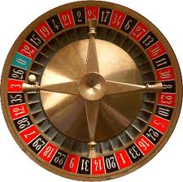
Los Riesgos en el Proyecto
El Riesgo en un proyecto es un evento o condición incierta, que en caso de ocurrir, afecta positiva o negativamente los objetivos del proyecto.
NO se conoce la probabilidad
de ocurrencia del evento.
Incertidumbre
≠
Riesgo
se conoce la probabilidad
de ocurrencia del evento.

Slide 72
Posición frente al Riesgo
No todos reaccionamos igual ante un mismo riesgo.
Existen personas que el Riesgo es parte de su vida y apuestan todo el tiempo con el fin de ganar.
Y otras que tienen Aversión al Riesgo esto es cuando prefieren la seguridad antes que intentarlo más allá que este pueda ser beneficioso o positivo si ocurre.
Impacto del Riesgo
Se busca establecer el impacto que el evento riesgoso ocasionará sobre el proyecto =>
COSTO
PLAZO
ALCANCE
Notes:
72

Slide 73
Administración de los Riesgos
PLANEAMIENTO DEL RIESGO
IDENTIFICACIÓNDEL RIESGO
ANÁLISIS
CUALITATIVO
DEL RIESGO
CONTROL Y
MONITOREO
DEL RIESGO
“Administración
del RIESGO”
ANÁLISIS
CUANTITATIVO
DEL RIESGO
PLANEAMIENTO DE
LA RESPUESTA AL
RIESGO

Slide 74
Administración de los Riesgos
Todos los Riesgos de un proyecto se caracterizan por los siguientes Tres Factores de Riesgo:
Evento
Qué puede suceder en detrimento del proyecto.
Probabilidad
Cuál es la probabilidad de que ocurra el evento.
Impacto
La severidad de las consecuencias.
Evento de Riesgo = Probabilidad x Impacto

Slide 75
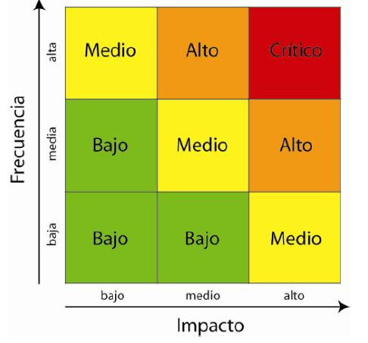
Matriz de Probabilidad e Impacto
¿Quiénes deben identificar Riesgos?
¡TODOS!
Impacto
Probabilidad
Notes:
75

Slide 76


Tipos de Respuesta al Riesgo
La Respuesta a Riesgos se clasifica en dos etapas.
Mientras que el Riesgo no ocurra buscaremos la causa raíz del mismo y haremos acciones para que el evento no suceda.
Si el Riesgo ocurriera, las estrategias generales de respuesta se pueden agrupar en 4 categorías:
Evasión
Transferencia
Reducción
Aceptación
Mitigación: Mientras no ocurra, trataremos de reducir la probabilidad de Ocurrencia.
Ej: prevención epidemias
Contingencia: Acciones a tomar si el Riesgo ocurrió.
Ej: Centros de internación especializados con UCI
Notes:
76

Slide 77
Tipos de Respuesta al Riesgo
Criterios para la Mitigación de Riesgos
SELECCIÓN DE RESPUESTAS AL RIESGO
EVASIÓN
TRANSFERENCIA
REDUCCIÓN
ACEPTACIÓN
Evaluamos alternativas en las que es posible evitar riesgo.
Examinar la posibilidad de transferirlo a terceros
Analizar la estrategia de atenuación del riesgo
Aceptar las consecuencias
Notes:
77

Slide 78
Plan de Respuesta al Riesgo
Riesgos Identificados
Evasión
SELECCIÓN DE
ESTRATEGIAS
PLAN DE RESPUESTA
Mitigación del riesgo
Disparador del plan
Responsable del riesgo
Recursos a utilizar
Transferencia
Aceptación
Reducción
Notes:
78

Slide 79
Reportes de Avance
Desde el inicio del Proyecto, se debe informar a todos los integrantes incluidos en el plan de comunicación, el progreso del Proyecto.
El avance del Plan
Tareas Realizadas
Problemas Presentados
Próximos pasos
% Avance del Proyecto Real / % Planificado
Riesgos
Issues
Pendientes
Los informes de avance de deben realizar una vez por semana y deberán discutirse en una reunión con el equipo de no más de 40 minutos.

Slide 80
Cierre del Proyecto
Durante el cierre del Proyecto, el equipo analiza cómo de bien o de mal, se ha terminado y, en especial, si se han alcanzado los objetivos previstos.
Un proyecto ha finalizado cuando:
Todas las actividades del proyecto han finalizado por completo, o en el peor caso, que se haya agotado el tiempo para llevarlos a cabo.
El Cliente da su conformidad con los entregables presentados.
Se realiza una reunión de cierre del proyecto con el equipo de trabajo con el fin de recopilar lecciones aprendidas y mejores prácticas.
Se realiza el cierre del proyecto en otra reunión con el Cliente.
Se archiva toda la documentación del proyecto.

Slide 81

Celebración del Éxito
Realizar una reunión de cierre con todo el equipo, preferentemente fuera del ámbito laboral.
Reconocer detalles de la labor conjunta para lograr éxito.
Entregar presentes tangibles reconociendo la labor.
Enviar mails de reconocimiento.
Notes:
81

Slide 82

Herramientas Útiles en la Gestión de Proyectos
Hay una amplia gama de herramientas disponibles para ayudar en la gestión de proyectos. Estas herramientas pueden facilitar la planificación, el seguimiento, la colaboración y la comunicación en todo el ciclo de vida del proyecto

Slide 83
Herramientas Útiles en la Gestión de Proyectos
1. Análisis FODA: Es una herramienta utilizada en la gestión de proyectos para evaluar la situación actual de un proyecto o una organización. FODA es un acrónimo que representa las palabras Fortalezas, Oportunidades, Debilidades y Amenazas.
Fortalezas: Son las características positivas internas del proyecto o la organización que le dan ventaja competitiva. Pueden incluir recursos, habilidades, experiencia, reputación, entre otros.
Oportunidades: Son situaciones externas favorables que pueden ser aprovechadas para el beneficio del proyecto. Pueden ser tendencias del mercado, cambios en la industria, avances tecnológicos, entre otros.
Debilidades: Son las características internas que pueden afectar negativamente al proyecto o la organización. Pueden incluir limitaciones de recursos, falta de habilidades o conocimientos, deficiencias en los procesos, entre otros.
Amenazas: Son factores externos que representan desafíos o riesgos para el proyecto u organización. Pueden incluir competidores, cambios en la legislación, fluctuaciones económicas, entre otros.

Slide 84
Herramientas Útiles en la Gestión de Proyectos
2. Software de gestión de proyectos: Hay numerosos software de gestión de proyectos disponibles, como Microsoft Project, Asana, Trello, Jira, Basecamp y Monday.com. Estas herramientas proporcionan funcionalidades para la planificación, programación, asignación de tareas, seguimiento del progreso, gestión de recursos y colaboración en equipo.

Slide 85
Herramientas Útiles en la Gestión de Proyectos
3. Diagramas de Gantt: Los diagramas de Gantt son herramientas visuales que representan las tareas del proyecto en una línea de tiempo. Permiten mostrar la secuencia de actividades, las dependencias entre tareas, las fechas de inicio y finalización, y la duración de cada tarea. Estos diagramas ayudan a visualizar el cronograma del proyecto y a gestionar el tiempo de manera efectiva.

Slide 86
Herramientas Útiles en la Gestión de Proyectos
4. Matrices de responsabilidad: Las matrices de responsabilidad, también conocidas como RACI (Responsable, Aprobador, Consultado, Informado), ayudan a clarificar los roles y responsabilidades de los miembros del equipo y las partes interesadas en relación con las tareas y decisiones del proyecto. Ayudan a evitar confusiones y aseguran una asignación clara de responsabilidades.

Slide 87
Herramientas Útiles en la Gestión de Proyectos
5. Herramientas de gestión de documentos: Para mantener y gestionar la documentación del proyecto, se pueden utilizar herramientas como Google Drive, SharePoint o Dropbox. Estas herramientas permiten almacenar, compartir y colaborar en documentos, informes, archivos y otros recursos relacionados con el proyecto.

Slide 88
Herramientas Útiles en la Gestión de Proyectos
6. Software de seguimiento y control: Para monitorear el avance del proyecto y el cumplimiento de los indicadores clave de rendimiento (KPIs), se pueden utilizar herramientas de seguimiento y control, como hojas de cálculo (como Microsoft Excel o Google Sheets), tableros de control (como Klipfolio o Tableau) y software de gestión del rendimiento empresarial (como KPI Fire o Zoho Analytics).

Slide 89
Herramientas Útiles en la Gestión de Proyectos
7. Herramientas de gestión de riesgos: Para identificar, evaluar y gestionar los riesgos del proyecto, se pueden utilizar herramientas como matrices de riesgos, análisis SWOT, diagramas de causa-efecto (espina de pescado) y técnicas de análisis de decisiones (como el análisis costo-beneficio o el análisis de riesgos y oportunidades).

Slide 90
Herramientas Útiles en la Gestión de Proyectos
8. Software de comunicación y colaboración: Para facilitar la comunicación y colaboración entre los miembros del equipo del proyecto, se pueden utilizar herramientas como Microsoft Teams, Slack o Zoom. Estas plataformas permiten la comunicación en tiempo real, la compartición de archivos, la realización de reuniones virtuales y la colaboración en documentos.

Slide 91

Práctica
Ejercitación
Luego de lo visto en las dos clases del módulo “Gestión de Proyectos” crear un proyecto viable dentro de la vertiente en la que están cursando (Diseño Gráfico, Análisis de Datos o Programación). Detallar las características del proyecto, diseñar las etapas, quiénes serían los stakeholders, las causas del éxito del proyecto, y los riesgos del proyecto. Discutir e idear en pequeños grupos en salas de zoom.

Slide 92

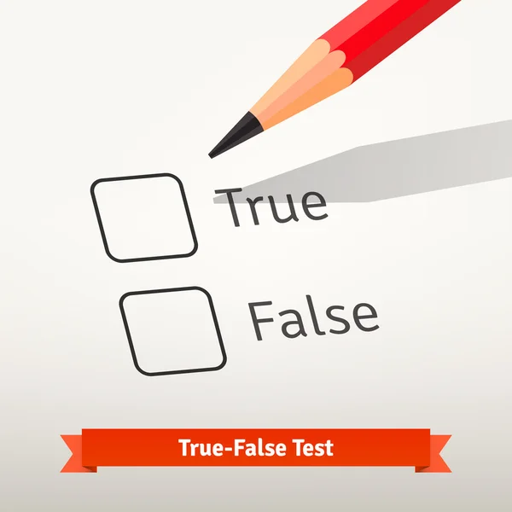

¡¡Hora de ver cuánto aprendimos en las clases de Gestión de Proyectos!!

Slide 93
Para responder y pensar entre todos….
¿Verdadero o Falso?
La gestión de proyectos se refiere a la aplicación de conocimientos, habilidades, herramientas y técnicas para cumplir con los requisitos de un proyecto. (Verdadero/Falso)

Slide 94
Para responder y pensar entre todos….
¿Verdadero o Falso?
La gestión de proyectos se refiere a la aplicación de conocimientos, habilidades, herramientas y técnicas para cumplir con los requisitos de un proyecto. (Verdadero/Falso)

Slide 95
Para responder y pensar entre todos….
¿Verdadero o Falso?
Un proyecto no es un esfuerzo temporal destinado a crear un producto, servicio o resultado único, con restricciones de plazo y costo. (Verdadero/Falso)

Slide 96
Para responder y pensar entre todos….
¿Verdadero o Falso?
Un proyecto no es un esfuerzo temporal destinado a crear un producto, servicio o resultado único, con restricciones de plazo y costo. (Verdadero/Falso)
Respuesta correcta: Un proyecto es un esfuerzo temporal destinado a crear un producto, servicio o resultado único, con restricciones de plazo y costo.

Slide 97
Para responder y pensar entre todos….
¿Verdadero o Falso?
Los stakeholders de un proyecto son todas las personas y organizaciones que tienen un interés o pueden ser afectados por el proyecto. (Verdadero/Falso)

Slide 98
Para responder y pensar entre todos….
¿Verdadero o Falso?
Los stakeholders de un proyecto son todas las personas y organizaciones que tienen un interés o pueden ser afectados por el proyecto. (Verdadero/Falso)

Slide 99
Para responder y pensar entre todos….
¿Verdadero o Falso?
Las etapas de los proyectos incluyen: Inicio, Planificación, Ejecución, Seguimiento y Control, y Cierre. (Verdadero/Falso)

Slide 100
Para responder y pensar entre todos….
¿Verdadero o Falso?
Las etapas de los proyectos incluyen: Inicio, Planificación, Ejecución, Seguimiento y Control, y Cierre. (Verdadero/Falso)

Slide 101
Para responder y pensar entre todos….
¿Verdadero o Falso?
La construcción de un sitio web de comercio electrónico, el desarrollo de una aplicación móvil y el desarrollo de una plataforma de aprendizaje online no son ejemplos de proyectos. (Verdadero/Falso)

Slide 102
Para responder y pensar entre todos….
¿Verdadero o Falso?
La construcción de un sitio web de comercio electrónico, el desarrollo de una aplicación móvil y el desarrollo de una plataforma de aprendizaje online no son ejemplos de proyectos. (Verdadero/Falso)
Respuesta correcta: La construcción de un sitio web de comercio electrónico, el desarrollo de una aplicación móvil y el desarrollo de una plataforma de aprendizaje online son ejemplos de proyectos.

Slide 103
Para responder y pensar entre todos….
¿Verdadero o Falso?
Dentro de un proyecto, la triple restricción hace referencia a: actividad, tiempo y alcance. (Verdadero/Falso)

Slide 104
Para responder y pensar entre todos….
¿Verdadero o Falso?
Dentro de un proyecto, la triple restricción hace referencia a: actividad, tiempo y alcance. (Verdadero/Falso)
Respuesta correcta: Dentro de un proyecto, la triple restricción hace referencia a alcance, tiempo y costo

Slide 105
Para responder y pensar entre todos….
¿Verdadero o Falso?
Dentro de la gestión de un proyecto, es necesario planificar bien, lograr reuniones efectivas, armar un plan de comunicación, y un buen manejo del trabajo en equipo. (Verdadero/Falso)

Slide 106
Para responder y pensar entre todos….
¿Verdadero o Falso?
Dentro de la gestión de un proyecto, es necesario planificar bien, lograr reuniones efectivas, armar un plan de comunicación, y un buen manejo del trabajo en equipo. (Verdadero/Falso)

Slide 107
Para responder y pensar entre todos….
¿Verdadero o Falso?
No es necesario hacer un seguimiento y control del proyecto, como tampoco considerar los riesgos ni la eventual posición frente a ellos. (Verdadero/Falso)

Slide 108
Para responder y pensar entre todos….
¿Verdadero o Falso?
No es necesario hacer un seguimiento y control del proyecto, como tampoco considerar los riesgos ni la eventual posición frente a ellos. (Verdadero/Falso)
Respuesta correcta: Es necesario hacer un seguimiento y control del proyecto, como también es muy importante considerar los eventuales riesgos y la posición frente a estos.

Slide 109

www.calidad.sceu.frba.utn.edu.ar
Centro de Gestión de la Calidad – SCEU FRBA UTN
Medrano 951 2° Piso. Ciudad de Buenos Aires. (C1129AAQ)
www.sceu.frba.utn.edu.ar/calidad

